Slide 1


約西亞當政，宗教改革期
最早期的信息 - 2 至 6 章

Slide 2
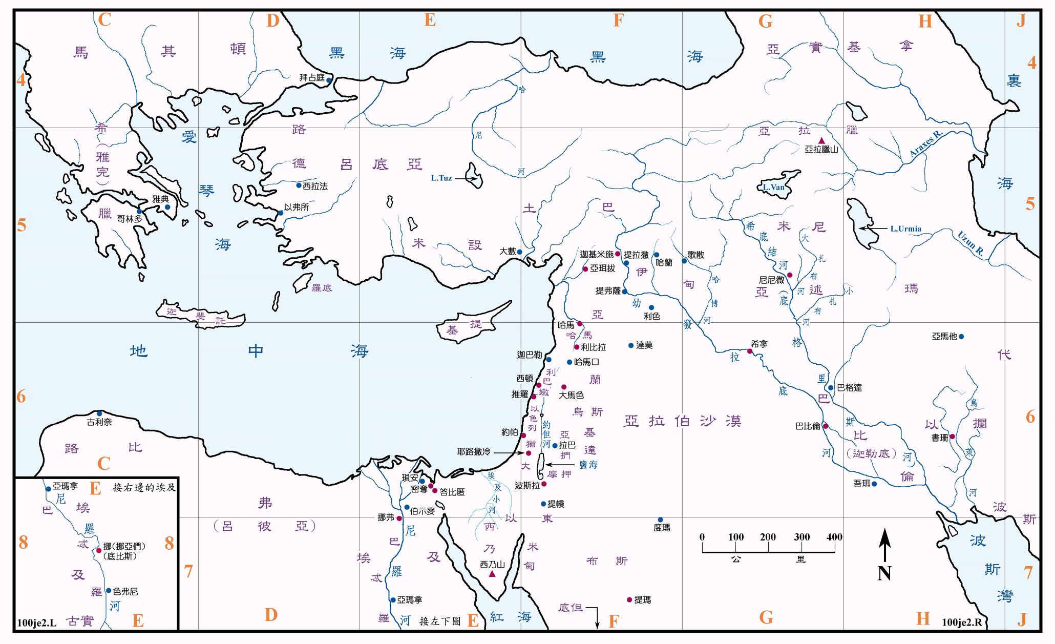
創10:4, 結27:6
創25:13

Slide 3
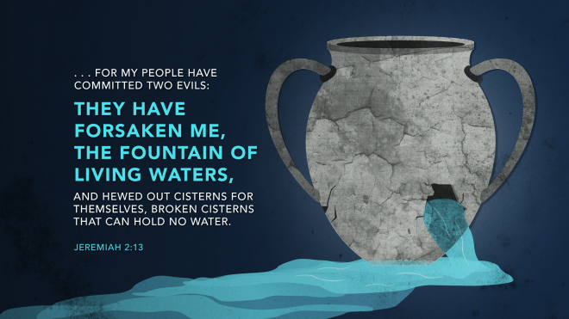

Slide 4

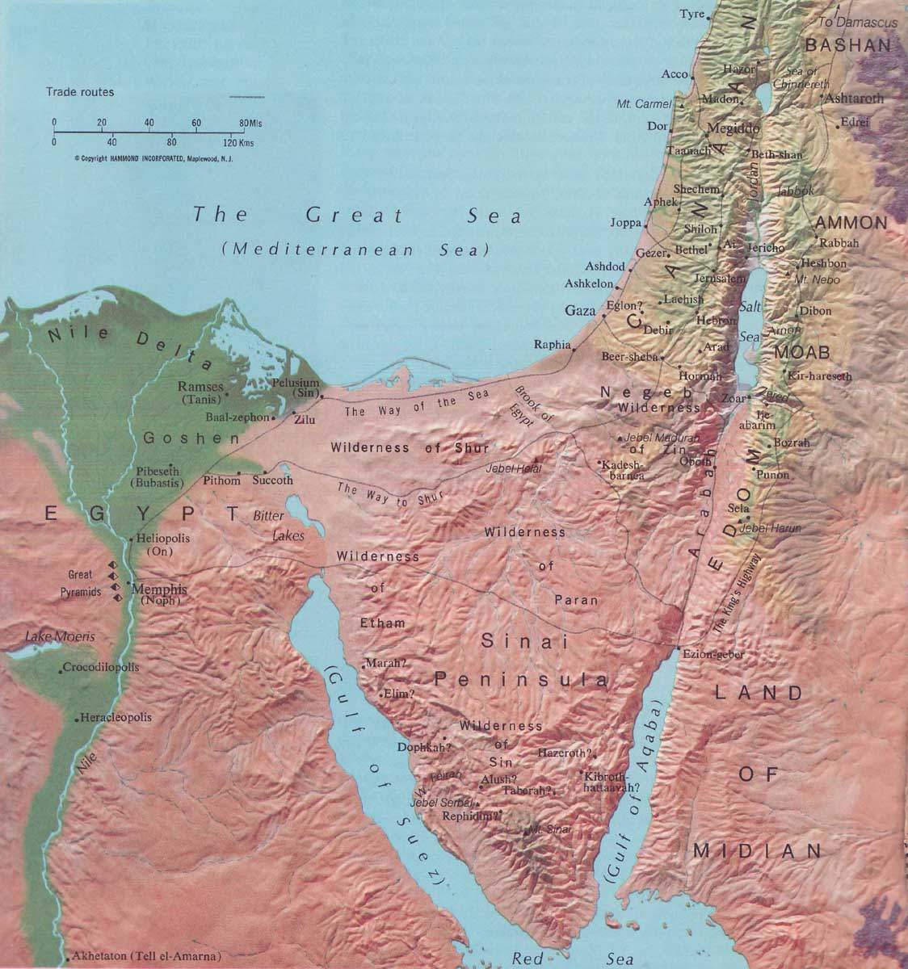
答比匿
挪弗
尼羅河
來源：聖經簡報站

Slide 5
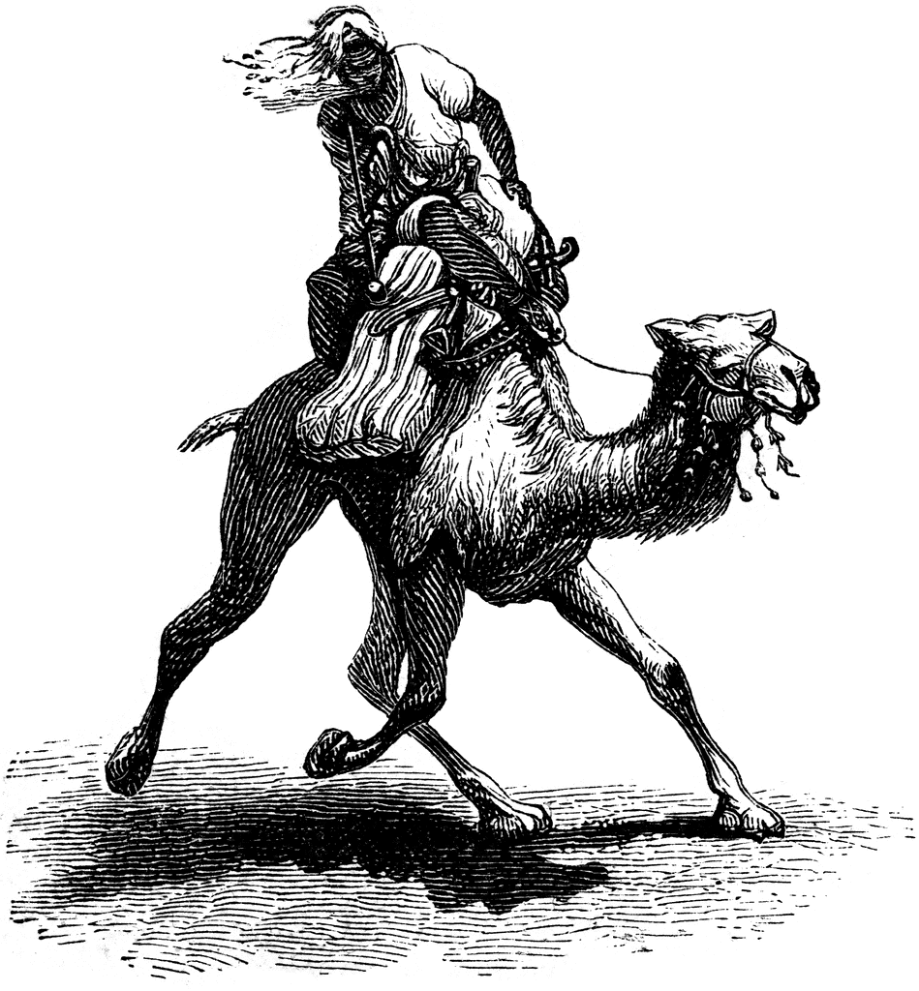

快行獨峰駝(deloul)有修長而結實的腿，卻沒有多餘的脂肪。其雙肩寬闊，肉峰雖硬實卻小巧。這種牲口並不好看，阿拉伯人卻非常喜歡。
普通駱駝時速約三英哩，快行獨峰駝的時速能達九至十英哩。但其行動令騎者難以忍受，需用兩條皮帶把騎者緊緊繫住。
逆境
你看你谷中的路，就知道你所行的如何。你是快行的獨峯駝，狂奔亂走。(耶2:23)
來源：聖經簡報站

Slide 6
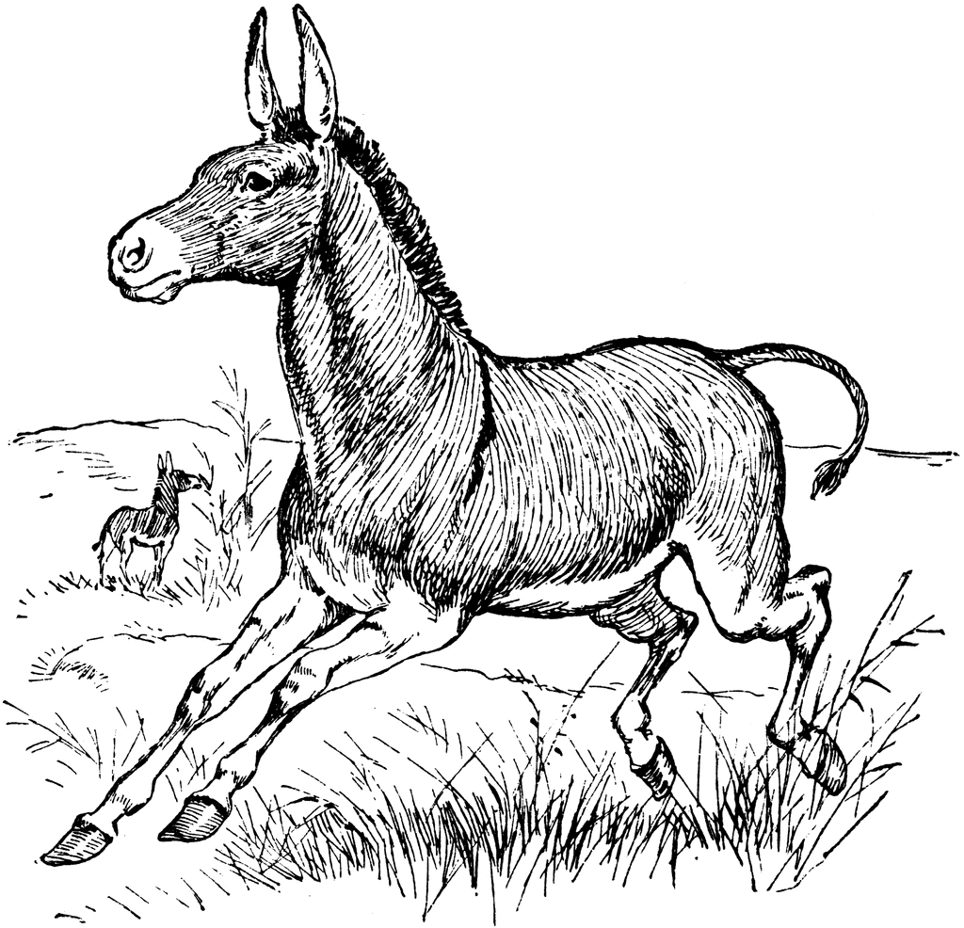
你是野驢，慣在曠野，慾心發動就吸風；起性的時候誰能使牠轉去呢？凡尋找牠的必不致疲乏；在牠的月分必能尋見。(耶2:24)
來源：聖經簡報站

Slide 7
你為何東跑西奔要更換你的路呢？你必因埃及蒙羞，像從前因亞述蒙羞一樣。(耶2:36)
以法蓮好像鴿子愚蠢無知；他們求告埃及，投奔亞述。(何7:11)
以色列人的倚靠
靈界(看不見的)：偶像
物質界(看得見的)：亞述、埃及
淫亂
來源：聖經簡報站

Slide 8
三. 呼籲回歸 (3:1-25)
「背道」：6, 11, 12, 14, 22 節
「歸向」：1, 7, 10 節
立約的愛情 (Covenantal Love)
兩面：應許、審判
背道的病 (22節)
罪是病態 (參詩 41:4, 賽 1:5-6, 耶 8:22, 30:12, 可 2:17)

Slide 9
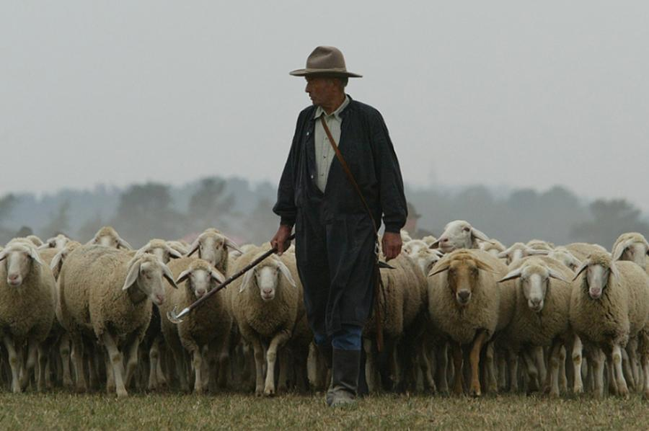
合我心意的牧者 (15節) = 知識、智慧、牧養

Slide 10
你們這背道的兒女啊，回來吧！我要醫治你們背道的病。看哪，我們來到你這裡，因你是耶和華─我們的神。(耶3:22)
聖經常以病態來形容罪：表示不能自醫，需被拯救
(例：詩41:4，賽1:5-6，耶8:22,30:12，可2:17..)

Slide 11

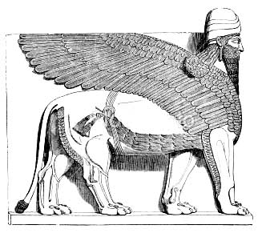
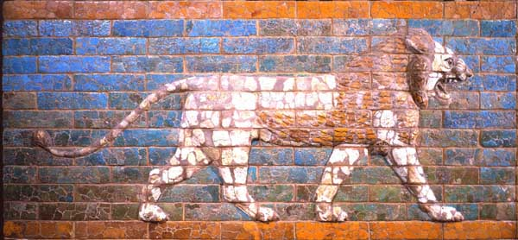
巴比倫帝國
有獅子從密林中上來，是毀壞列國的。他已經動身出離本處，要使你的地荒涼，使你的城邑變為荒場無人居住。(耶4:7)
來源：聖經簡報站

Slide 12
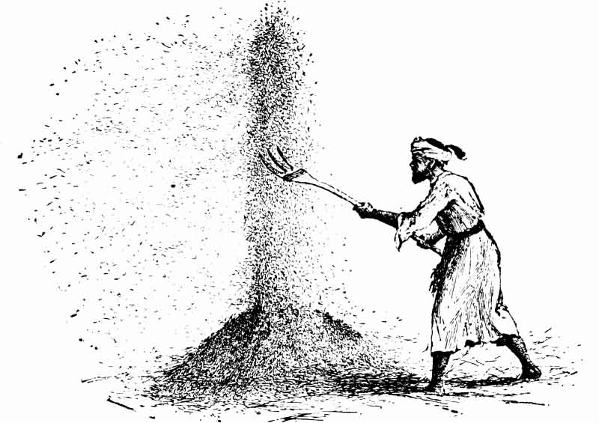
風
糠皮
穀粒
有一陣熱風從曠野淨光的高處向我的眾民颳來，不是為簸揚，也不是為揚淨。(耶4:11)
來源：聖經簡報站

Slide 13
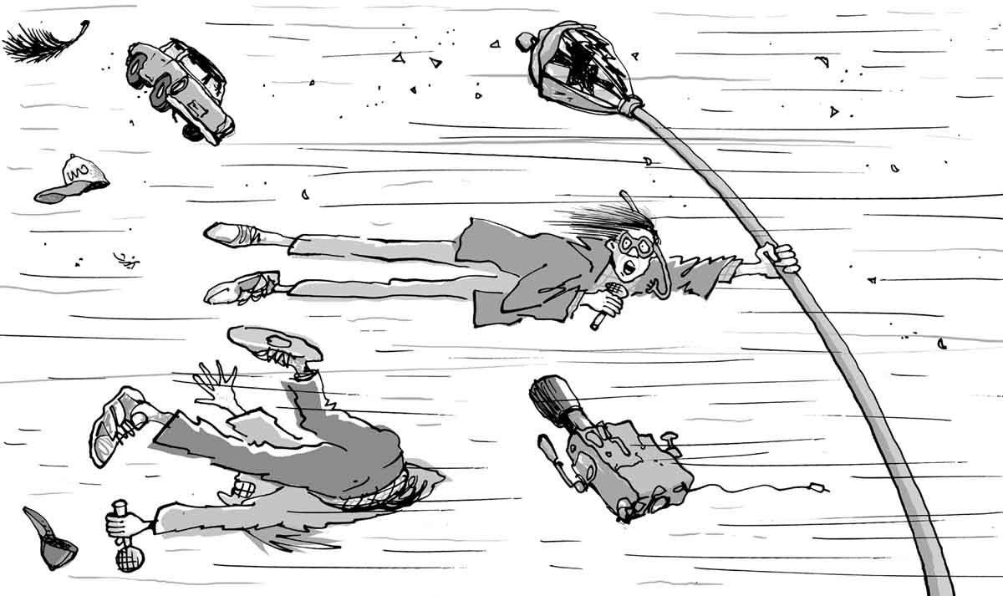
有一陣熱風從曠野淨光的高處向我的眾民颳來，不是為簸揚，也不是為揚淨。(耶4:11)
來源：聖經簡報站

Slide 14
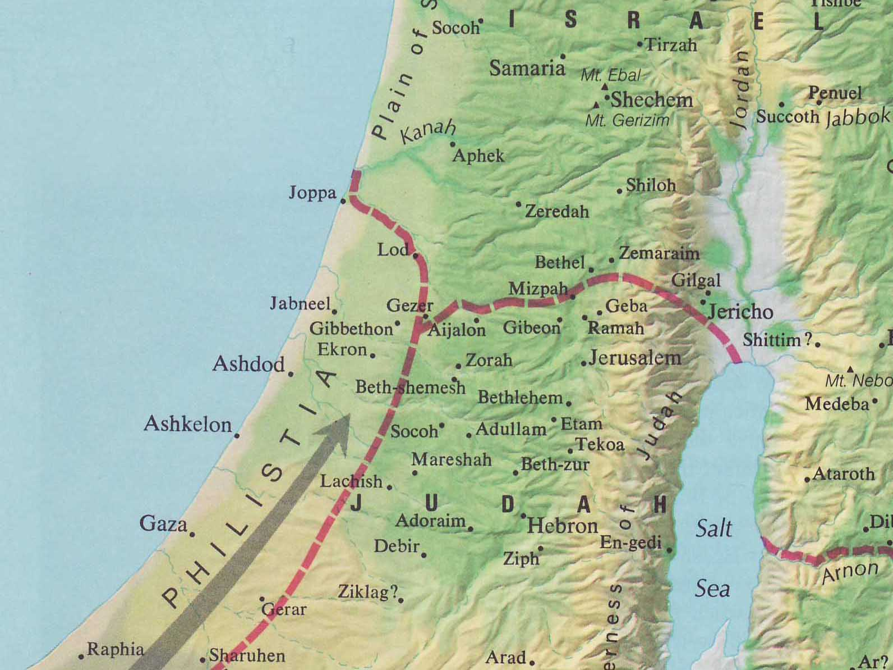
便雅憫人哪，你們要逃出耶路撒冷，在提哥亞吹角，在伯哈基琳立號旗；因為有災禍與大毀滅從北方張望。(耶6:1)
耶路撒冷
伯哈基琳
提哥亞
來源：聖經簡報站

Slide 15



來源：聖經簡報站
一氧化鉛
鉛礦
銀
銀
(固體)
(液體)
(固體)
一氧化鉛
鉛礦
銀+
銅鐵
銀+
銅鐵
銀渣
(固體)
(液體)
(固體)

